Slide 1
Literatuurpresentatie van Nienke Pittens

Slide 2
De boeken die ik heb gelezen in havo 3

Slide 3
Het eerste boek dat ik las in havo 3
Notes:
Her eerste boek dat ik las in havo 3

Slide 4
Het tweede boek dat ik las

Slide 5
Het derde boek

Slide 6
Het laatste boek van havo 3

Slide 7
Beste boek
Spanning
Veel avontuur
Open einde
Fijn geschreven

Slide 8
Slechtste boek
Niet interessant
aandacht

Slide 9
Overeen komsten tussen de boeken
vermist

Slide 10
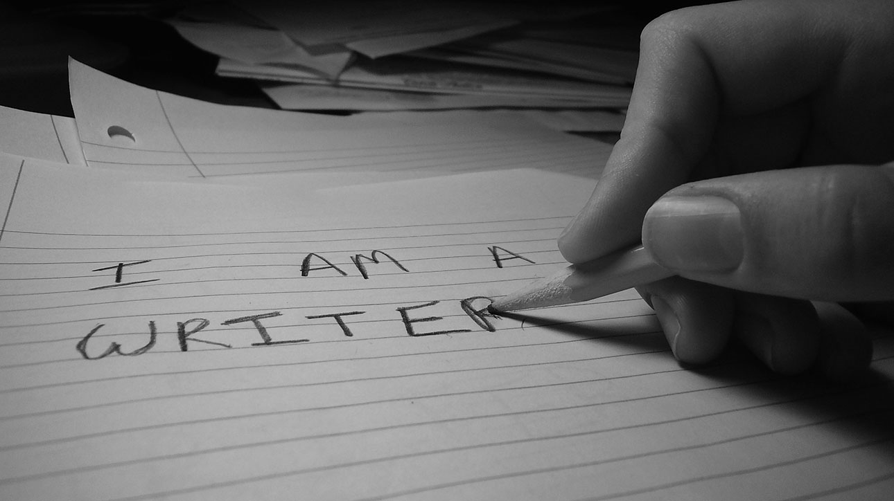
Hoe ik mijn boeken heb gekozen

Slide 11
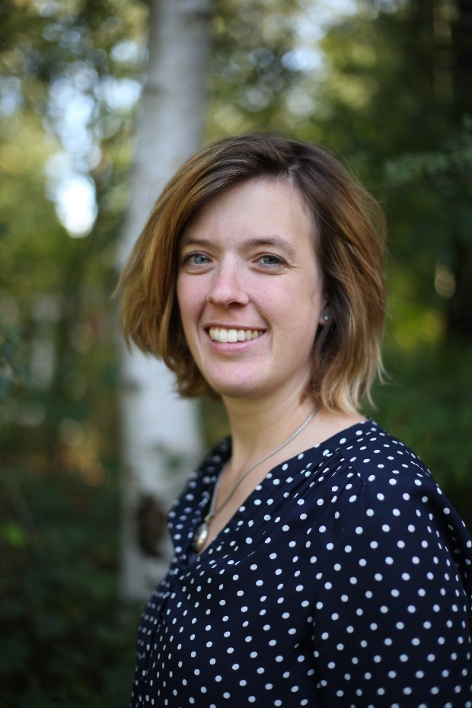
Mijn plan voor havo 4

Slide 12
Mijn ideale boek

Slide 13
EINDE

